Slide 1
ละครในศตวรรษที่ 18 และ 19
โดย ผู้ช่วยศาสตราจารย์ ดร. ชุติมา มณีวัฒนา

Slide 2
ศตวรรษที่ 18
- ใน c. 18 มีบรรยากาศทางภูมิปัญญาที่เรียกว่า สมัยภูมิธรรม (Enlightenment) อันมีแนวคิด ดังนี้

Slide 3
โลกทัศน์แบบภูมิธรรม
มนุษย์ไม่ใช่ศูนย์กลางของจักรวาล เป็นเพียงส่วนเล็กๆ (แต่มนุษย์ก็ความสามารถทางเหตุผล เอาชนะอารมณ์ได้ -- ทำให้โลกเจริญได้)

Slide 4
โลกทัศน์แบบภูมิธรรม
2. พระเจ้าสร้างโลกแล้ว ให้มันดำเนินไปไม่มีการมาสร้างปาฏิหาริย์ใดๆ ไบเบิลเป็นเพียงนิยาย / ต่อต้านความคิดบาปกำเนิด ว่ามีแต่จะส่งผลร้าย และลดศักดิ์ศรีมนุษย์

Slide 5
โลกทัศน์แบบภูมิธรรม
3. ยึดหลักอารยธรรมกรีก – โรมัน ต่อต้านการดำเนินชีวิตตามหลักของสถาบันศาสนา / โจมตีความเชื่อโชคลาง / ยกย่องความใจกว้างทางความคิด

Slide 6
โลกทัศน์แบบภูมิธรรม
4. เน้นความสำคัญของโลกนี้ ว่า ความจริงเป็นสิ่งที่มาจาก “ที่นี่และเดี๋ยวนี้” (สมัยนี้มีการเดินทางไปส่วนต่างๆ ของโลก ชาวยุโรปเริ่มยอมรับวิถีชีวิตของพวกอื่นๆ แม้กระทั่งคนพื้นเมือง)

Slide 15
ข้อมูลทางประวัติศาสตร์
- เกิดการปฏิวัติทางการเมือง แนวคิดเรื่อง ประชาธิปไตย / เสรีนิยม เบ่งบานมาก (ต่อต้านระบอบเทวกษัตริย์ แต่ให้เป็นกษัตริย์ทรงภูมิธรรมแทน)

Slide 16
ข้อมูลทางประวัติศาสตร์
- เกิดการปฏิวัติอเมริกา (ค.ศ. 1776) - ปฏิวัติฝรั่งเศส (ค.ศ. 1789)

Slide 17
ข้อมูลทางประวัติศาสตร์
- เกิดการปฏิวัติอุตสาหกรรม จึงเกิดการเปลี่ยนแปลงโครงสร้างทางสังคม - ทำให้คนชั้นกลาง (Bourgeoisie) มีมากขึ้น และมีบทบาทในสังคมอย่างเด่นชัด

Slide 18
ข้อมูลทางประวัติศาสตร์
- พวกพ่อค้าที่ร่ำรวย (จากการค้าคายกับดินแดนอาณานิคม) มีบทบาทมาก เริ่มไม่พอใจละครที่มีอยู่ (comedy of manners) เพราะเป็นเฉพาะของคนชั้นสูง ที่แสดงการดำเนินชีวิตที่ไร้แก่นสาร, ตัวละครประพฤติตัวไม่มีศีลธรรม - จึงปฏิรูปการละครให้มีละครเคร่งศีลธรรมมากๆ ชื่อว่า ละครเซ็นติเมนตัล (Sentimental)

Slide 19
ข้อมูลพื้นฐาน
- ใน c. 18 ละครในอังกฤษมีจุดเด่น คือ เป็นวรรณกรรมบทละคร - ฝั่งฝรั่งเศสยังยึดหลักนีโอคลาสสิค - ฝั่งอิตาลียังคงเน้นด้านฉากและเทคนิค

Slide 20
ข้อมูลพื้นฐาน
- สมัยนี้ละครได้แพร่กระจายไปที่ต่างๆ เช่น รัสเซีย และทั่วยุโรป เช่น นอร์เวย์ เดนมาร์ค สวีเดน เยอรมัน รวมถึงฝั่งอเมริกา

Slide 21
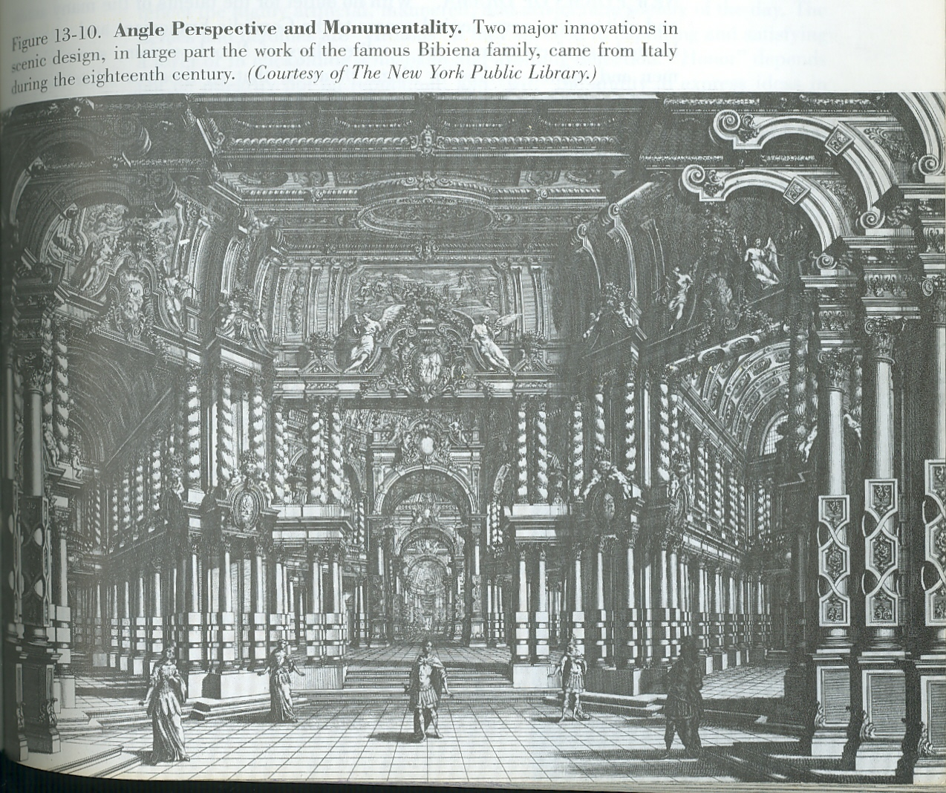

Slide 23
ละครเซ็นติเมนตัล (Sentimental Drama)
- เน้นการยกย่องให้รางวัลคนดี และต่อต้านคนบาป - เร้าน้ำตา กระตุ้นให้คนดูสงสารและเห็นใจเคราะห์กรรมของตัวละครมากเกินเหตุ - ถ้าเป็นละครตลก (เซ็นติเมนตัลคอเมดี) ก็จะมีเสียงหัวเราะเคล้าน้ำตา (ความตลกจะอยู่ที่ตัวละครรองๆ ลงมา)

Slide 24
ละครเซ็นติเมนตัล (Sentimental Drama)
- ตัวละครมักจะละเมียดละไม เต็มไปด้วยอารมณ์สุนทรอ่อนไหว - และต้องเจอกับปัญหาอุปสรรคที่หนักหน่วง ต้องอดกลั้นอย่างไม่หวั่นไหว - ผลลัพธ์คือตัวละครผ่านเรื่องร้ายมาได้อย่างน่าสรรเสริญ และได้รับผลตอบแทนที่คุ้มค่า

Slide 25
ละครเซ็นติเมนตัล (Sentimental Drama)
ละครเซ็นติเมนตัล มีทั้งแทรจิดี และคอเมดี - ตัวละครเป็นคนธรรมดาสามัญ (สะท้อนค่านิยม คนชั้นกลาง) - จะเห็นว่าหลักการเรื่องแปรไปจากนีโอคลาสสิก หลายอย่างเช่น นำแทรจิดีผสมกับคอเมดี

Slide 26
ละครเซ็นติเมนตัล (Sentimental Drama)
ความแตกต่างระหว่าง เซ็นติเมนตัลคอเมดี และแทรจิดี คือ ตอนจบของเรื่อง - คอเมดี จบแบบสุข แสดงให้เห็นว่าตัวละครได้รับรางวัลตอบแทนความดี (ครูชุ) - แทรจิดี จบแบบสลดใจ แสดงผลน่ากลัวของกรรมชั่ว

Slide 27
นักเขียนบทละครเซ็นติเมนตัล
เซอร์ริชาร์ด สตีล (Sir Richard Steele) (ค.ศ. 1672 – 1729) ชาวอังกฤษ เขียนคอเมดี เรื่องเด่นของเขา เช่น คู่รักผู้มีคุณธรรม (The Conscious Lovers) -- เรื่องของนางเอกที่ยากจน / ถูกกีดกันรัก / เผชิญอุปสรรคมากมาย / สุดท้ายความดีก็เอาชนะทุกสิ่ง / และพบว่าตนเป็นลูกของพ่อค้าที่มั่งคั่ง

Slide 28
นักเขียนบทละครเซ็นติเมนตัล
จอร์ช ลิลโล (George Lillo) (ค.ศ. 1693 – 1739) ชาวอังกฤษ เขียนแนวแทรจิดี เช่น เรื่อง The London Merchant เป็นพ่อค้าหนุ่มที่หลงผิด ไปรักหญิงชั่ว จนต้องปล้น และฆ่าลุงของตัวเองในที่สุด (เรื่องแสดงให้เห็นว่าถ้าไม่ได้หลงผิดคงไม่เป็นเรื่อง)

Slide 29
นักเขียนบทละครเซ็นติเมนตัล
โบมาร์เช (Beaumarchais) (ค.ศ. 1732 - 1799) ชาวฝรั่งเศส เขียนเรื่อง ฟิกาโร สมรส (The Marriage Figaro) เรื่องของท่านเคาน์ที่เบื่อภรรยาและพยายามจะเกี้ยวสาวใช้เป็นภรรยา (เรื่องเสียดสีคนชั้นสูง)

Slide 33
ละครในศตวรรษที่ 19

Slide 37
ละครในศตวรรษที่ 19
- ในช่วงแรกของ c. 19 มีละคร 2 แบบวิวัฒนาการขึ้นมา คือ โรแมนติกซิสม์ และ เมโลดรามา (ครองความนิยมสูงสุด ครึ่งแรกของ c .19)

Slide 38
ลัทธิโรแมนติก (Romanticism)
ขบวนการโรแมนติก เริ่มในปลาย c.18 มีความสำคัญใน c.19 - กระจายไปทั้งงานทัศนศิลป์ / ดนตรี / วรรณกรรม และการละคร

Slide 39
แนวคิดของลัทธิโรแมนติก (Romanticism)
เป็นปฏิกิริยาต่อต้านทัศนคติแบบกรีก โรมัน (โดยเฉพาะในเรื่องความมีเหตุผล และ
พิธีรีตอง) - ไม่คำนึงถึงเหตุผลและความสมบูรณ์ของ รูปลักษณ์ - แสดงออกซึ่งอารมณ์ ความรู้สึก และการ แสดงออกที่เสรี และเป็นไปโดยธรรมชาติ

Slide 40
แนวคิดของลัทธิโรแมนติก (Romanticism)
ขณะที่ศิลปินคลาสสิก (สมัยภูมิธรรม) สนใจในระเบียบ และกฎแห่งธรรมชาติของมนุษย์และจักรวาล ศิลปินโรแมนติก จะแสดงความงามของป่า ลำธาร ทะเลสาบ ทางเดินของคู่รัก ดอกไม้ จินตนาการอันไกลลิบ

Slide 41
แนวคิดของลัทธิโรแมนติก (Romanticism)
ขณะที่นักคิดคลาสสิกปฏิรูปสังคมอย่างสงบ (ไปตามกฎธรรมชาติ) นักคิดโรแมนติกละทิ้งรูปแบบและประเพณีเดิมอย่างเด็ดขาด (และทดลองสิ่งใหม่) - พวกโรแมนติกมีความรู้สึกชาตินิยมที่รุนแรง - พวกโรแมนติกหันกลับไปหาศาสนาที่ต้องเชื่อสิ่ง ลึกลับ (mystic religion) และความศรัทธา (ต่อต้านความคิดภูมิธรรม) – กลับไปสนใจเรื่องราวยุคกลางอีกครั้ง “อัศวินโต๊ะกลม”

Slide 42
แนวคิดของลัทธิโรแมนติก (Romanticism)
ลัทธิโรแมนติกเหมาะกับสังคมในประเทศ อุตสาหกรรม คือมองโลกในแง่ดี (optimism) / ความรู้สึกชาตินิยม เหมาะสำหรับคนชั้นกลางที่ ร่ำรวย ส่วนคนชั้นกรรมาชีพที่ยากจน ก็สามารถ มีชีวิตอยู่ต่อไปด้วยความฝัน และความหวังตาม แบบโรแมนติก

Slide 43
ทัศนศิลป์แบบโรแมนติก
Liberty Guiding the People ของยูจีน เดอลาครัวซ์ (สดุดีการปฏิวัติของประชาชนในฝรั่งเศส ค.ศ. 1830 แสดงให้เห็นว่าเป็นการปฏิวัติของชนชั้นต่าง ๆร่วมกันโดยไม่จำกัดเพศและวัย)

Slide 44
ทัศนศิลป์แบบโรแมนติก
Raft of Medusa ของธีโอดอร์ เจอริโกต์ (แสดงเหตุการณ์ผู้ประสบภัยจากเรือเมดูซ่าแตก และต้องต่อแพเพื่อเอาตัวรอด เป็นข่าวใหญ่ในขณะนั้น และรัฐบาลฝรั่งเศสถูกโจมตีมาก ที่ไม่ให้ความสนใจช่วยเหลือผู้ประสบภัยเท่าที่ควร)

Slide 45
ทัศนศิลป์แบบโรแมนติก
The Execution of the Rebel on 3rd May 1808 ของฟรานซิส โกยา (แสดงถึงเหตุการณ์ในสเปน เมื่อสเปนตกอยู่ในอำนาจของฝรั่งเศส ในระหว่างนี้มีการต่อต้านจากผู้รักชาติชาวสเปน และคนเหล่านี้ถูกสังหารโหดในวันที่ 2 และ 3 พ.ค. 1808)

Slide 46
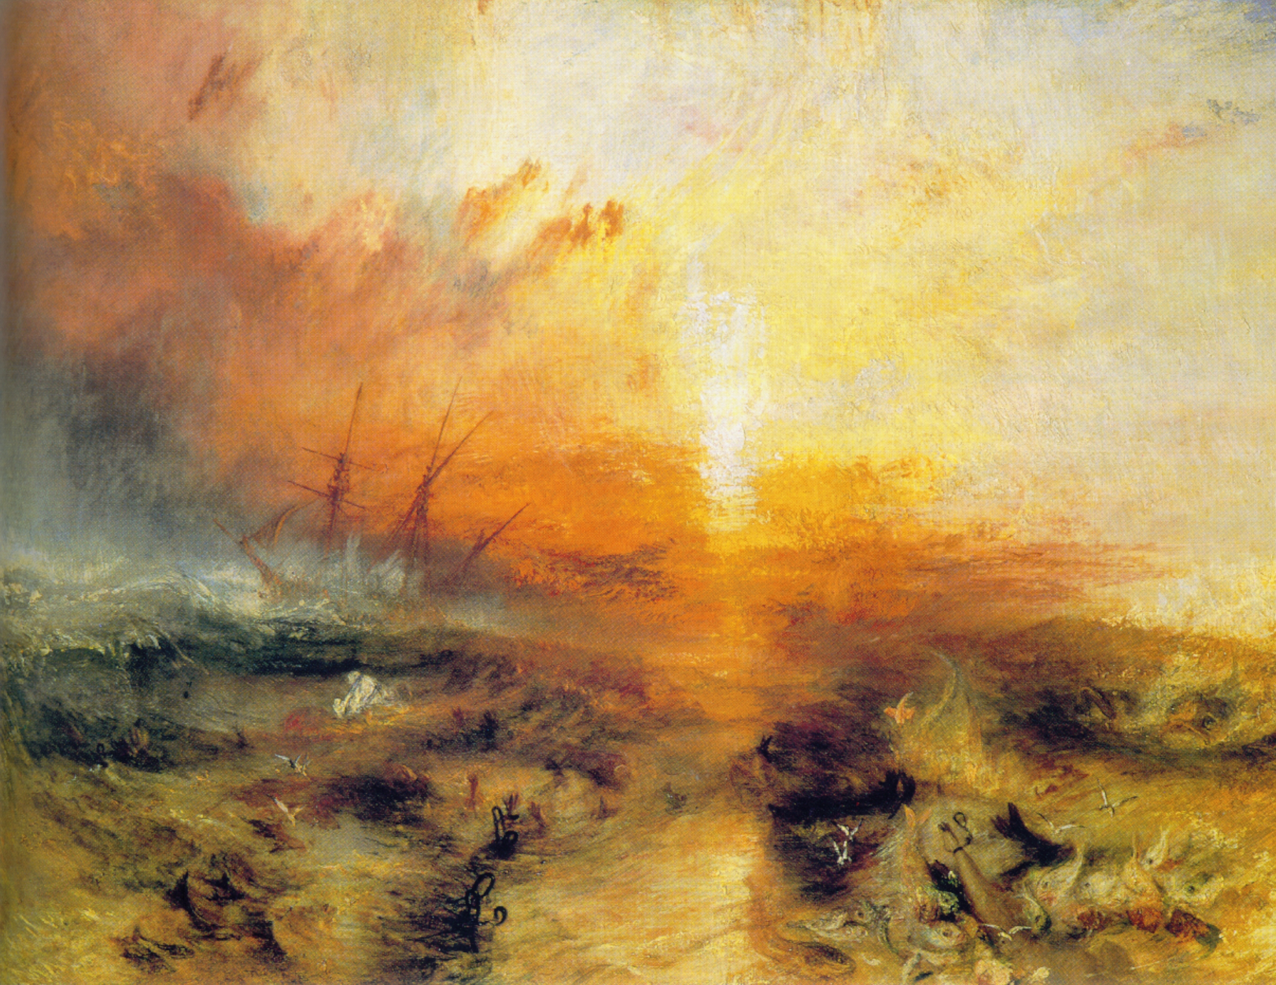
ทัศนศิลป์แบบโรแมนติก
Stemer in the Snow Storm ของเทอร์เนอร์ (มิใช่ภาพแสดงทิวทัศน์ตามธรรมชาติเท่านั้น แต่ได้ใส่อารมณ์ จินตนาการ ที่แสดงพลังธรรมชาติด้วย เช่นการเคลื่อนไหวของพายุ ทะเล ภาพนี้แสดงให้เห็นว่าเรือกลไฟแม้เป็นความเจริญก้าวหน้าทางวัตถุหลังปฎิวัติอุตสาหกรรม ก็ไม่อาจเอาชนะธรรมชาติได้)

Slide 47
เปรียบเทียบงานทัศนศิลป์แบบโรแมนติก และนีโอคลาสสิค

Slide 48
ละครแบบโรแมนติก (Romantic Drama)
เป็นปฏิกิริยาโต้ตอบละครแนวนีโอคลาสสิก - ทิ้งระเบียบ และเหตุผลแบบนีโอคลาสสิก - เชื่อในเสรีภาพของมนุษย์ ที่จะทำตามความรู้สึกของหัวใจ มากกว่าจะใช้เหตุผลมาบีบบังคับ ดังนั้น ละครจึงถูกปฏิวัติจากรูปแบบเก่าๆ ทิ้ง

Slide 49
ละครแบบโรแมนติก (Romantic Drama)
เนื้อหาของละครก็ถูกปฏิวัติด้วย คือ - ไม่นิยมนำตำนานกรีกมาสร้างเรื่องอย่างสมัย นีโอคลาสสิก - กลับเอานิยายปรัมปราของยุคกลางมาปัดฝุ่นแทน - ชอบเรื่องวีรบุรุษพื้นเมือง - แก่นเรื่องมักแสดงให้เห็นการต่อสู้เพื่ออุดมการณ์

Slide 50
วิกเตอร์ อูโก ให้นิยามทฤษฎีของละครโรแมนติก
“ละครควรจะต้องแสดงให้เห็นความคิดทางคริสต์ศาสนาของมนุษย์ ซึ่งถูกสร้างขึ้นจาก 2 ส่วนด้วยกัน ส่วนหนึ่งเสื่อมสลายไปได้ อีกส่วนหนึ่งเป็นอมตะ ส่วนหนึ่งมีเนื้อหนัง อีกส่วนหนึ่งปราศจากตัวตน”

Slide 52
วิกเตอร์ อูโก ตั้งลักษณะสำคัญแบบโรแมนติกไว้
การรวมละครประเภทต่างๆ เข้าไว้ด้วยกัน ควรรวมละครประเภทต่างๆ เข้าด้วยกันเพื่อแสดงให้เห็นทุกๆ ด้านของมนุษย์ ละครควรรวมสิ่งต่ำสุด พิกลสุด เข้ากับสิ่งสูงส่งสมบูรณ์สุด

Slide 53
วิกเตอร์ อูโก ตั้งลักษณะสำคัญแบบโรแมนติกไว้ ดังนี้
การรวมละครประเภทต่างๆ เข้าไว้ด้วยกัน ควรรวมละครประเภทต่างๆ เข้าด้วยกันเพื่อแสดงให้เห็นทุกๆ ด้านของมนุษย์ ละครควรรวมสิ่งต่ำสุด พิกลสุด เข้ากับสิ่งสูงส่งสมบูรณ์สุด

Slide 54
วิกเตอร์ อูโก ตั้งลักษณะสำคัญแบบโรแมนติกไว้ ดังนี้
2. การยกเลิกเอกภาพต่างๆ ของละคร ยกเลิกเอกภาพของเวลา และสถานที่ เพราะขัดกับความเป็นจริง แต่เอกภาพของการกระทำ เป็นสิ่งเดียวที่เป็นจริงได้ จึงรักษาไว้

Slide 55
วิกเตอร์ อูโก ตั้งลักษณะสำคัญแบบโรแมนติกไว้ ดังนี้
3. การบรรยายสภาพท้องถิ่น ฉากของละครควรให้ความประทับใจในแง่ของชีวิต ควรบรรยายสภาพประวัติศาสตร์ ภูมิศาสตร์ ให้ซึมซาบเข้าไปในเนื้อแท้ของละคร (ไม่ใช่ห่อหุ้มเพียงผิวเผินเท่านั้น)

Slide 56
วิกเตอร์ อูโก ตั้งลักษณะสำคัญแบบโรแมนติกไว้ ดังนี้
4. เสรีภาพทางศิลปะ ศิลปะไม่ควรเป็นการลอกเลียนแบบ เพราะทำให้ความเป็นอัจฉริยะหายไป / หลีกเลี่ยงคำพูดยาวเยิ่นเย้อ แต่เขาเห็นว่าการเขียนบทด้วยร้อยกรองไม่ขัดกับธรรมชาติ แต่ควรแต่งให้ไพเราะ

Slide 57
ละครของ วิกเตอร์ อูโก เรื่อง แอร์นานี (Hernani)
นับเป็นการเริ่มต้นของบทละครแบบโรแมนติก - ไม่มีเอกภาพของสถานที่และเวลา - เค้าโครงเรื่องปนเปทางด้านการเมือง - แต่งเป็นร้อยกรอง

Slide 58
ละครโรแมนติกในยุคปัจจุบัน

Slide 59
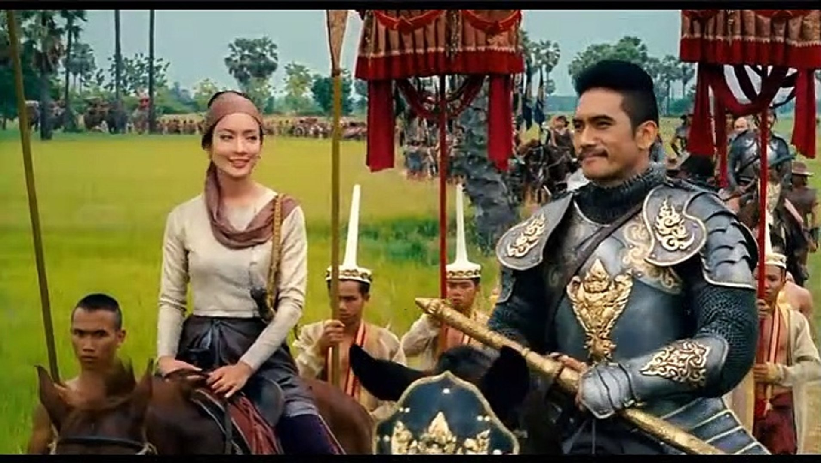
ละครโรแมนติกในยุคปัจจุบัน

Slide 60
ละครเมโลดรามา
เกิดหลังละครแนวโรแมนติก
เกิดตั้งแต่ปลาย C 18 แพร่หลายที่สุดใน C.19
เริ่มต้นที่ เยอรมัน ฝรั่งเศส อังกฤษ และแพร่ไปทั่วซีกโลกตะวันตก จนถึงอเมริกา (เรียก Soap Opera)
ต่อมาด้วยสื่อของภาพยนตร์ วิทยุและโทรทัศน์ ละครประเภทเมโลดรามาจึงแผ่ขยายไปทุกมุมโลก และมีมากายหลายแนว
ละครทีวีทุกวันนี้ก็ยังได้รับอิทธิพลนี้อยู่

Slide 61
ลักษณะของละครเมโลดรามา
จัดอยู่ในละครประเภทบันเทิงเริงรมย์ (เอาใจตลาด)
เรื่อง จะเร้าอารมณ์ผู้ชมให้ตื่นเต้น โลดโผน โดยไม่คำนึง ถึงเหตุผลมากนัก (Ploty)
ตัวละครมีนิสัยตายตัว (typed character) จะต้องมีพระเอก (hero) นางเอก (heroine) และผู้ร้าย (villain) ซึ่งมีนิสัยเพียงด้านเดียว และดี – ชั่ว อยู่ในตัวคนละคน
ตอนจบ ความดีจะชนะความชั่ว (และมักมาอย่างไม่น่าเชื่อ)

Slide 62
ลักษณะของละครเมโลดรามา
เหตุการณ์บังเอิญ เรื่องมักจะมีเหตุการณ์บังเอิญ พลิกผันให้ต้องลุ้นอยู่ตลอดเวลา
สูตร วิธีพัฒนาโครงเรื่องจะมีสูตรตายตัวอยู่ และมักเป็นซ้ำๆ เหมือนๆ กันทุกเรื่อง แค่เปลี่ยนชื่อตัวละคร
ไม่คำนึงถึงความสมเหตุสมผล / ตัวละครไม่มีพัฒนาการ

Slide 63
ลักษณะของละครเมโลดรามา
คำว่า Melodramatic จึงไว้ใช้อธิบายการแสดง หรือ เรื่องราว ในละครที่มากมายเกินไปจนเหลือเชื่อ เช่น
ฉากเขย่าขวัญเร้าอารมณ์เกินขอบเขต / ฉากสะเทือนใจไม่รู้จักจบสิ้น
กลไก หรือเทคนิคการแสดงที่ชวนตื่นตะลึงเกินพอดี เช่น ไฟไหม้บ้านทั้งหลังบนเวที / ภูเขาไฟระเบิด / ฉากรบ

Slide 64
คำวิพากษ์วิจารณ์ถึงละครเมโลดรามา
ด้วยลักษณะที่กล่าวมาของเมโลดรามา ทำให้ละคร
ได้รับการวิพากษ์วิจารณ์ว่า
“เหมาะสำหรับคนดูที่ยังไม่ได้พัฒนาอย่างเต็มที่ในด้านสมอง วัฒนธรรม ศิลปะ และจิตใจ กล่าวคือ ดูง่าย เข้าใจง่าย ไม่ต้องใช้ความคิดมากนัก... เป็นพียงละครเริงรมย์ที่ไร้คุณค่าทางด้านศิลปะและวรรณคดี” (สดใส, พ.ศ. 2531, หน้า 54-55)

Slide 65
ข้อดีของละครเมโลดรามา
แม้คำว่า Melodrama จะถูกนำมาใช้ใน C.19 แต่ลักษณะอย่าง Melodramatic ก็มีมานานแล้ว และเป็นพื้นฐานของละครในทุกประเทศ
Melodrama ก็เหมาะกับละครบางประเภท เช่น ละครเด็ก, ละครลักษณะเทพนิยาย, ละครแนวสืบสวนสอบสวน,
กล่าวได้ว่าเรื่องแบบเมโลดรามาไม่ใช่เรื่องเลว แต่เป็นเรื่องเบาสมอง

Slide 66
ข้อระวังในการวิจารณ์เมโลดรามา
ในการวิจารณ์ Melodrama ผู้วิจารณ์ต้องวิจารณ์ในฐานะว่าละครประเภทนี้เป็น Melodrama มิใช่นำเอากฎเกณฑ์ของแทรจิดี หรือละครประเภทอื่นมาเป็นบรรทัดฐาน แล้วสรุปเอาง่ายๆ ว่าละครนี้ไร้คุณค่า (สดใส, พ.ศ. 2531, หน้า 55)

Slide 67
ประวัติความเป็นมาของละครเมโลดรามา
ได้รับอิทธิพลจากละครเซนติเมนตัล ใน C.18 ที่เน้นอารมณ์อ่อนไหว ตัวละครน่าเห็นใจ ตัวเอกดีทุกประการ และจบลงด้วยสุข
คำว่า Melo หมายถึง ดนตรี และ Drama แปลว่า ละคร แรกเริ่มนั้นละครประเภทนี้จะแสดงโดยใช้ดนตรีช่วยเร้าอารมณ์ในฉากต่างๆ (เหมือน background music ในละครTV หรือหนังในปัจจุบัน) แรกๆ เมโลดรามานิยมแทรกการ้องเพลงและเต้นรำด้วย

Slide 68
ประวัติความเป็นมาของละครเมโลดรามา
เริ่มต้นที่ประเทศเยอรมันนี และฝรั่งเศส โดยนักเขียน 2 คนผู้บุกเบิก..
ออกัส ฟรีดริช เฟอรดีนันด์ ฟอน คอทเซอบูอี (August Friedrich Ferdinand von Kotzebue, 1761-1819) เป็นชาวเยอรมัน เขียนละครกว่า 200 เรื่อง แบบเร้าอารมณ์ เรียกเสียงหัวเราะและน้ำตา ปะปนด้วยปรัชญาตื้นๆ และเทคนิคดตื่นตาตื่นใจ
จิลแบร์ เดอ พิเซเรกูร์ท (Gilbert de Pixerecourt, 1773 - 1844) เป็นชาวฝรั่งเศส เขาเขียนละครสำหรับคนดูในสมัยนั้น ซึ่งเป็นกรรมกรและไม่มีการศึกษา เรื่องเข้าใจง่าย และตายตัว

Slide 69
ประวัติความเป็นมาของละครเมโลดรามา
ต่อมามีนักเขียนแนวนี้อีกหลายร้อยหลายพันคน และเลียนแบบเทคนิคนี้ได้ง่าย ทำให้ชื่อของนักเขียน 2 คนหายไปจากวงการได้ง่ายเช่นกัน

Slide 70
ประวัติความเป็นมาของละครเมโลดรามา
ในประเทศอังกฤษ ละครเมโลดรามาก็เฟื่องฟูเช่นกัน ทั้งนี้เพราะ..
สมัย K.ชาร์ลสที่ 2 ได้พระราชทานสิทธิผูกขาดละครพูด (drama) ให้โรงละครหลวงเพียง 3 แห่ง คือ ดรูรี เลน (Drury Lane), โคเวนท์ การ์เดน (Covent Garden), เดอะ เฮย์มาร์เกต (The Haymarket) --- โดยเพิ่งจะยกเลิกเพมื่อปี 1843 –
ดังนั้นเพื่อเป็นการเลี่ยงกฎหมายจึงนำละครที่ไม่ใช่ drama มาจัดแสดง จึงใช้ชื่อว่าละคร melodrama หรือละครประกอบเพลง แถมเป็นการเอาใจคนดู ซึ่งก็ดูง่าย และได้รับความนิยม

Slide 71
อิทธิพลของละครเมโลดรามาต่อละครสูตรสำเร็จ
เมื่อเมโลดรามาพัฒนาสูงสุด จึงเกิดการพัฒนาเป็นละครสูตรสำเร็จโดยชาวฝรั่งเศส เรียกว่า “ลา เพียส เบีง เฟท” (la pièce – bien – faite) หรือแปลเป็นภาษาอังกฤษว่า well-made play โดยนักเขียน 2 คน คือ เออแชน – สครีป (Eugene Scribe) และ วิกตอเรียง ซาร์ดู (Victorien Sadou)
สครีปสามารถผลิตละครได้รวดเร็วราวกับโรงงานอุตสาหกรรม จุดมุ่งหมายคือเพื่อการค้า

Slide 72
การต่อต้านละครเมโลดรามา
ในที่สุดในปลาย C.19 มีกลุ่มปัญญาชนและนักศิลปะหลายวงการได้รณรงค์ต่อต้านเมโลดรามา
มีการเรียกประชดละครเมโลดรามาที่โด่งดังของ ซาดู ว่า “ซาดูเดิลดัม” (Sardoodledum)
ผู้นำการปฏิรูปละครนี้ได้แก่ เอมิล โซล่า (Emile Zola) เฮนริค อิบเซน (Henrik Ibsen) ออกัส สตรินด์เบอร์ (August Strindberg) อังเดร อองตวน (André Antoine) จอร์จ เบอร์นาร์ด ชอว์(George Bernard Shaw) คอนสแตนติน สตานิสลาฟสกี (Constantin Stanislavsky) และเกิดละครสมัยใหม่ขึ้นในที่สุด

Slide 73
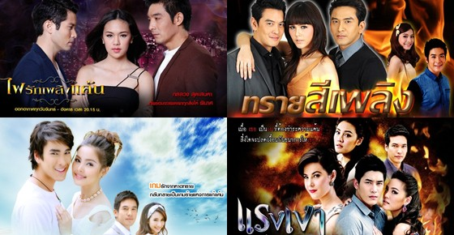
ละครเมโลดรามาในยุคปัจจุบัน

Slide 74
ละคร ล้อเลียน ละครเมโลดรามาในยุคปัจจุบัน

Slide 75
เหมือนๆ จะเมโล แต่ไม่ เมโล

